Slide 1
ПРАВИТЕЛЬСТВО НОВГОРОДСКОЙ ОБЛАСТИ
«О реализации портфеля региональных проектов и приоритетных региональных проектов (программ) за 2021 год»

Slide 2
02
ПРАВИТЕЛЬСТВО НОВГОРОДСКОЙ ОБЛАСТИ
Объем бюджетных ассигнований
Реализация национальных проектов
9,47
млрд. рублей
4,8
средства федерального бюджета
4,6
средства областного бюджета
149
показателей
132 (88,6%)
17 (11,4%)
Исполнено
01.01.2022
9,37
Невыполненные показатели
млрд. рублей
(98,9%)
НП «Здравоохранение»
15 показателей
4,7
средства федерального бюджета
4,6
средства областного бюджета
НП «Культура»
1 показатель
НП «Демография»
1 показатель

Slide 3
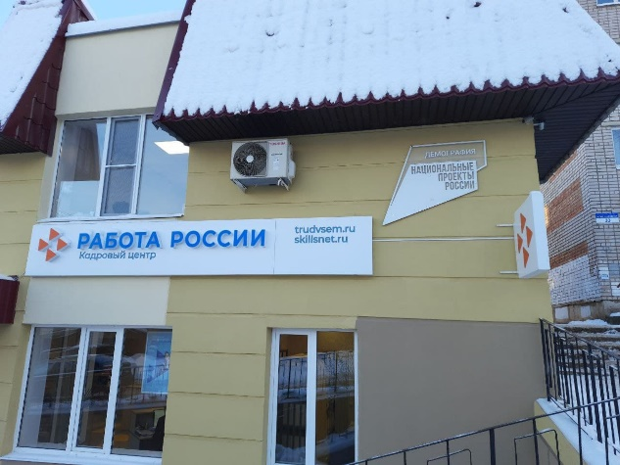
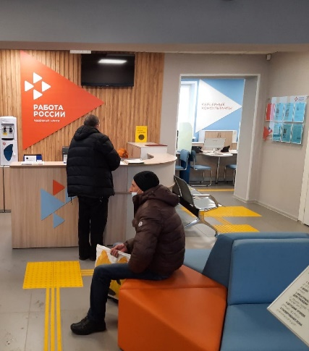
03
ПРАВИТЕЛЬСТВО НОВГОРОДСКОЙ ОБЛАСТИ
16 624
Содействие занятости
семей
получили меры поддержки
1
1 233 млн. рублей
отдел занятости населения Боровичского района отремонтирован и оснащен оборудованием (модернизации службы занятости населения Новгородской области)
компенсационные выплаты на питание школьников из малообеспеченных семей и детей-инвалидов и на подготовку к новому учебному году
ежемесячные выплаты при рождении первого, третьего и последующих детей
региональный капитал «Семья», «Первый ребенок»
Показатель
«Количество дополнительно созданных мест с целью обеспечения дошкольным образованием детей в возрасте до 3 лет нарастающим итогом»
Из них 550 семей
воспользовались репродуктивной технологией ЭКО
140 мест
г. В. Новгород, ул. Большая Московская
140 мест
г. Малая Вишера
(срок строительства продлен до 30.07.2022 г.)
140 мест
г. В. Новгород, Колмовская набережная
140 мест
г. Чудово

Slide 4
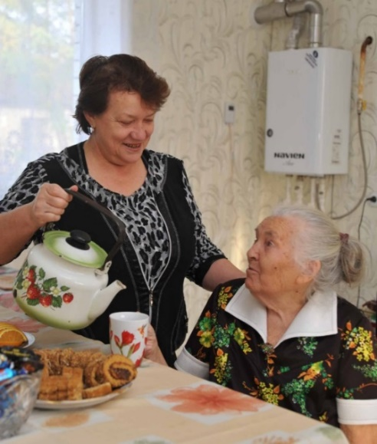
04
ПРАВИТЕЛЬСТВО НОВГОРОДСКОЙ ОБЛАСТИ
Долговременный уход
ЗОЖ
358
тяжелобольных граждан получили усиленный ежедневный уход на дому
7,5
розничные продажи алкогольной продукции на душу населения (в литрах этанола), убывающий
166
сиделок
- 87,41
темпы прироста первичной заболеваемости ожирением, убывающий
110
сотрудников прошли обучение по программам проведения типизации и подготовки сиделок
проведена информационно – коммуникационная кампания для всех целевых аудиторий:
20 мест
95%
(100%)
дневного пребывания для пожилых людей с когнитивными и дементными нарушениями в Боровичском районе
граждан старше трудоспособного возраста из групп риска, проживающих в организации социального обслуживания, вакцинированы от пневмококковой инфекции
изготовление и трансляция видеороликов
печатная продукция (буклеты, брошюры, плакаты, листовки)
реализуются мероприятия программы «Скажите, доктор»

Slide 5
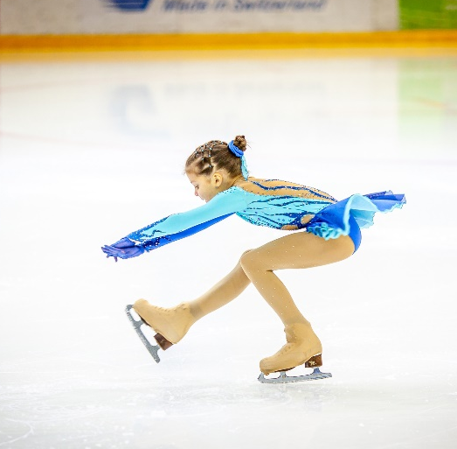
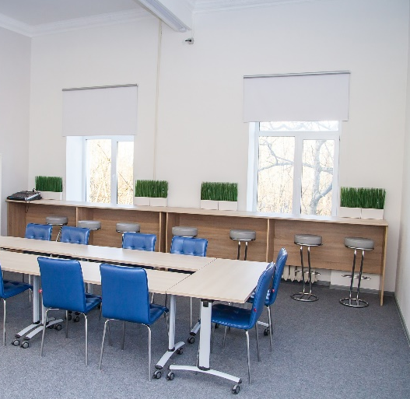
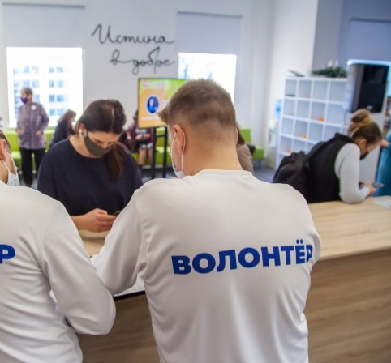
05
ПРАВИТЕЛЬСТВО НОВГОРОДСКОЙ ОБЛАСТИ
Спорт - норма жизни
Социальная активность
Завершено обустройство ФОК открытого типа в г. Боровичи, строительство физкультурно-спортивного комплекса и регионального центра по фигурному катанию на коньках и хоккею в г. Великий Новгород
Современные коворкинг-пространства
муниципальных ресурсных центров развития добровольчества
Оснащены площадки ГТО в г. Великий Новгород, г. Старая Русса
г. Боровичи
333
224
г. Валдай
участие сборных команд в межрегиональных, всероссийских, международных соревнованиях
физкультурных мероприятий и спортивных соревнований
г. Старая Русса
42,2 тыс.
жителей региона вовлечены
в добровольческую деятельность
4
школы олимпийского резерва получили поддержку

Slide 6
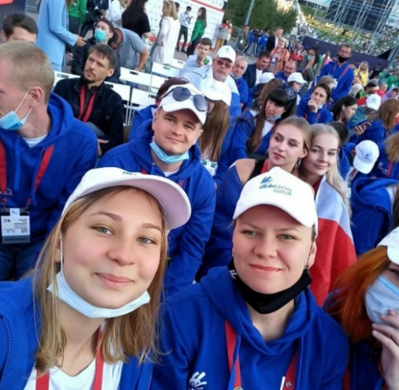
06
ПРАВИТЕЛЬСТВО НОВГОРОДСКОЙ ОБЛАСТИ
15
школ (ЦОС)
12
мастерских
центров образования естественно-научной и технологической направленности
«Точка Роста»
эксперимент по модернизации общего образования
в 5 техникумах и колледжах
17
36,0
млн. рублей
47,9
млн. рублей
26,6 млн. рублей
оснащение
Не достигнуто
1 510 мест
960 мест
г. Боровичи, мкр-н «Мстинский»
2
учреждений для детей с ОВЗ
г. Чудово
550 мест
г. Малая Вишера, ул. 3КДО, д. 33
г. Старая Русса
13
45
место
открыто
направлений подготовки в СПО
в рейтинге по итогам IX Национального чемпионата «WorldSkills»
29
регионов Российской Федерации
40
наград
6
страны ближнего зарубежья

Slide 7
07
ПРАВИТЕЛЬСТВО НОВГОРОДСКОЙ ОБЛАСТИ
переоснащение/дооснащение медицинским оборудованием
Создана дополнительная вертолетная площадка для санитарной эвакуации экстренных больных из г. Боровичи для оказания оперативной медицинской помощи в областной центр
Борьба с сердечно-сосудистыми заболеваниями
148
Региональный сосудистый центр
г. В. Новгород и первичное сосудистое отделение в г. Боровичи
осуществлено
(139,6%)
вылетов санитарной авиации
85 млн. рублей
(поставка ангиографа)
100%
доля лиц, бесплатно обеспеченных лекарствами в амбулаторных условиях
«Обеспечение медицинских организаций системы здравоохранения квалифицированными кадрами»
Борьба с онкологическими заболеваниями
работающих в государственных медицинских организациях
(86,6% от плана)
(87,4% от плана)
1 855
4 726
ГОБУЗ «Областной клинический онкологический диспансер»
средних медицинских работников
врачей
4
ед. оборудования
оснащение операционных
(11,2% от плана)
(90,3% от плана)
высокоточная иммуногистохимическая оценка опухоли и рентгендиагностика
350
5 679
6
ед. оборудования
аккредитовано и допущено к профессиональной деятельности
специалистов обучены в том числе с использованием дистанционных технологий
Центр амбулаторной онкологической помощи

Slide 8
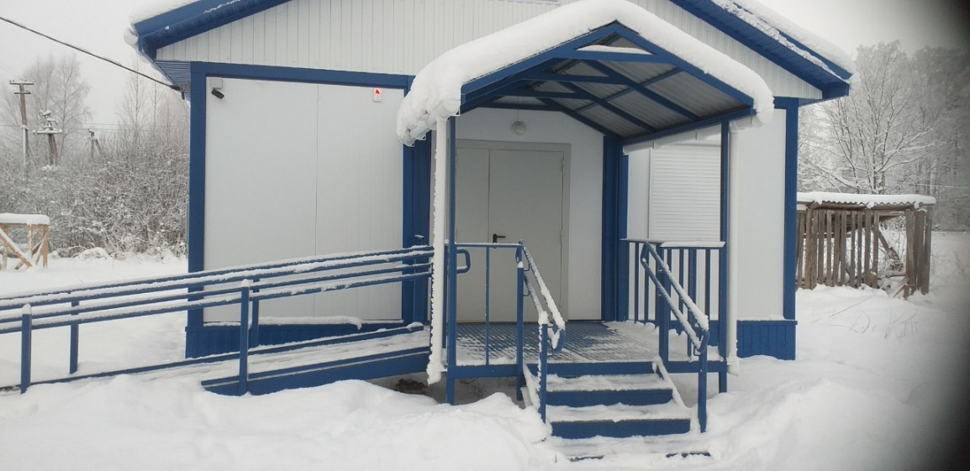
08
ПРАВИТЕЛЬСТВО НОВГОРОДСКОЙ ОБЛАСТИ
Модернизация первичного звена здравоохранения
112
201
32
автотранспортных средства
единица оборудования
модульных конструкции
Лажинский ФАП
Развитие детского здравоохранения, включая создание современной инфраструктуры оказания медицинской помощи детям
Создание единого цифрового контура в здравоохранении на основе единой государственной информационной системы здравоохранения (ЕГИСЗ)
5,8 / 7,4
смертность детей в возрасте от 0-4 лет на 1000 родившихся
40 / 30,33
129,1 / 118,05
4 / 4,9
младенческая смертность
доля записей на прием к врачу, совершенных гражданами дистанционно
число граждан, воспользовавшихся услугами (сервисами) в Личном кабинете пациента «Мое здоровье» на Едином портале государственных услуг и функций
70 / 31,5
в симуляционных центрах будут обучены специалисты в области перинатологии, неонатологии, педиатрии

Slide 9
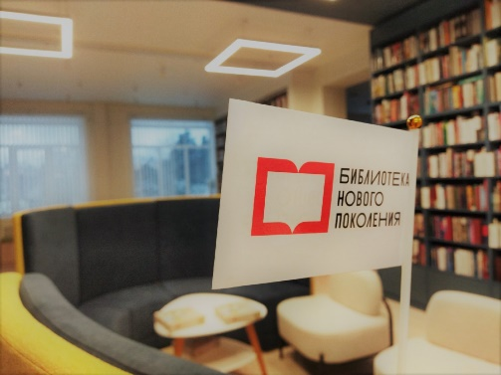
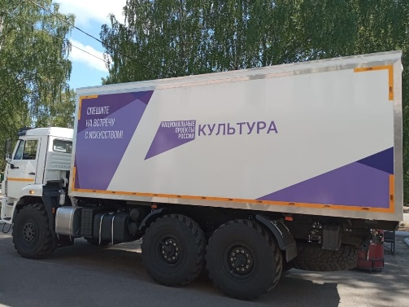
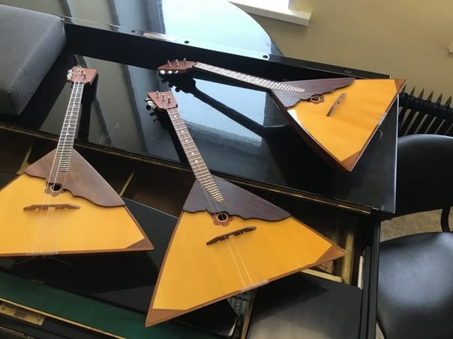
09
ПРАВИТЕЛЬСТВО НОВГОРОДСКОЙ ОБЛАСТИ
оснащение
зарегистрирован 1 141 волонтер культуры Новгородской области в ЕИС «Добровольцы России»
обучено 204 работника культуры на базе Центров непрерывного образования и повышения квалификации ведущих ВУЗов России
2
модельные библиотеки
3
образовательных учреждения в сфере культуры оснащены музыкальными инструментами
оснащена мультимедиагидом с технологией дополненной реальности ARTEFACT экспозиция «Музейный цех фарфора»
9
Поддержка лучших
автоклубов
7
сельских учреждений культуры
6
работников сельских учреждений культуры
1
виртуальный концертный зал
1 млн. рублей
капитальный ремонт
2
сельских дома культуры
3
детские школы искусств
строительство
1
сельский дом культуры
(д. Новоселицы)

Slide 10
10
ПРАВИТЕЛЬСТВО НОВГОРОДСКОЙ ОБЛАСТИ
Формирование комфортной городской среды
36
75
20,14%
202
благоустроенные общественные территорий
благоустроенных дворовых территорий
доля граждан, принявших участие в развитии городской среды
индекс качества городской среды
(67,5 тыс. жителей)
более 200 млн. руб.
Всероссийский конкурс лучших проектов создания комфортной городской среды
2020 год
2021 год
г. Боровичи
г. Старая Русса
г. Валдай
г. Сольцы
г. Малая Вишера
г. Холм
Чистая вода
5
2019 год
(100%)
(100%)
(100%)
д. Подберезье
74,7%
83%
объектов водоподготовки
г. Малая Вишера
доля граждан, обеспеченных качественной питьевой водой из систем централизованного водоснабжения
доля городского населения, обеспеченного качественной питьевой водой из систем централизованного водоснабжения
2020 год
г. Старая Русса
более
300 млн. руб.
2021 год
Валдай_ЦЕНТР
г. Сольцы
г. Пестово

Slide 11
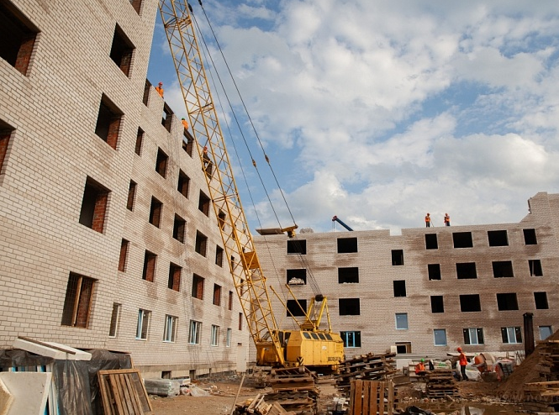
11
ПРАВИТЕЛЬСТВО НОВГОРОДСКОЙ ОБЛАСТИ
Расселение аварийного жилья
Региональная адресная программа «Переселение граждан, проживающих на территории Новгородской области, из аварийного жилищного фонда
в 2019 - 2025 годах»
960
(137%)
человек
16,41
2023 год
(130%)
тыс. кв. метров
1506
25,46
млн. рублей
294
человек
тыс. кв. метров
Окуловский муниципальный район
Жилье и ипотека
307
(110%)
(139%)
(118%)
7,97%
7 446
175
(105%)
тыс. кв. метров
процентная ставка по ипотечному кредиту
количество предоставленных ипотечных кредитов
количество предоставленных ипотечных кредитов с государственной поддержкой
объем жилищного строительства
65
млн. рублей

Slide 12
12
ПРАВИТЕЛЬСТВО НОВГОРОДСКОЙ ОБЛАСТИ
(113%)
(226%)
(111%)
(187%)
86,1%
63,4%
100 %
5,8%
доля, направленных на захоронение ТКО, в том числе прошедших обработку (сортировку), в общей массе образованных ТКО
доля ТКО, направленных на обработку (сортировку), в общей массе образованных ТКО
доля населения, охваченного услугой по обращению с ТКО
доля направленных на утилизацию отходов, выделенных в результате раздельного накопления и обработки (сортировки) ТКО
51 единица
лесохозяйственной и лесопожарной техники и оборудования
Рекультивация санкционированной свалки
приобретена
12,54
(283%)
(104%)
0,0207
2 447,23
(4831%)
твердых бытовых отходов в урочище «Исаков Хутор» вблизи
д. Тушино
тыс. га
тыс. руб.
тыс. га
площадь лесовосстановления и лесоразведения
ущерб от лесных пожаров
площадь погибших лесных насаждений
(100%)
14,9 тысяч человек
(104%)
101,1%
численность населения, качество жизни которого улучшится в связи с ликвидацией свалки
отношение площади лесовосстановления и лесоразведения к площади вырубленных и погибших лесных насаждений

Slide 13
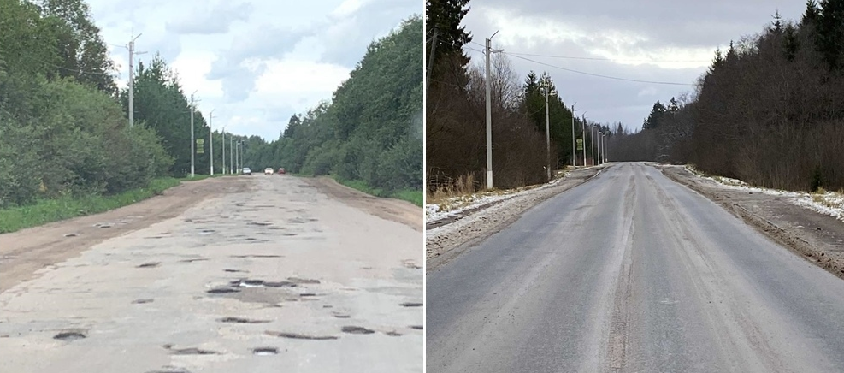
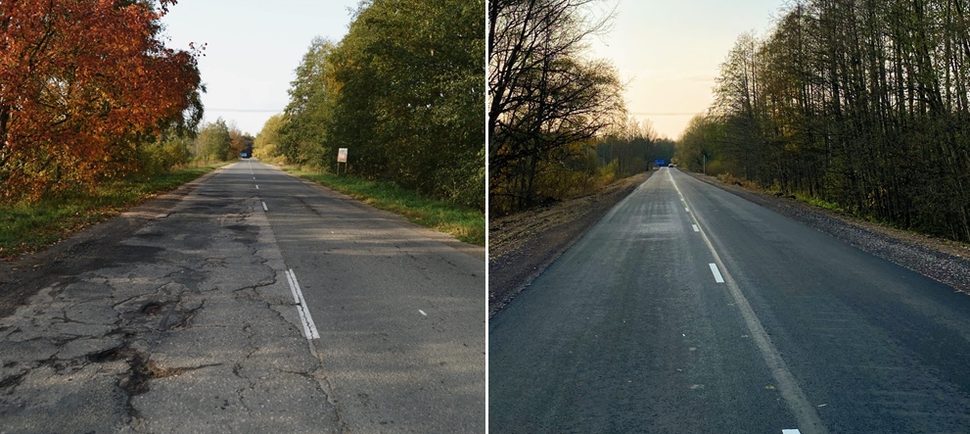
13
ПРАВИТЕЛЬСТВО НОВГОРОДСКОЙ ОБЛАСТИ
503 км
отремонтированы автомобильные дороги регионального и межмуниципального значения, а также дороги улично-дорожной сети
Резервный фонд Правительства РФ
доля автомобильных дорог регионального и межмуниципального значения, находящихся в нормативном состоянии
48,2%
Подъезд к п. Батецкий
100 %
государственных контрактов реализованы с использованием материалов и смесей согласно новым национальным стандартам
доля дорожной сети городских агломераций, находящихся в нормативном состоянии
73 %
Установка автоматических пунктов весогабаритного контроля транспортных средств на автомобильных дорогах регионального или межмуниципального, местного значения перенесена на 2022 год
Божонковское шоссе

Slide 14
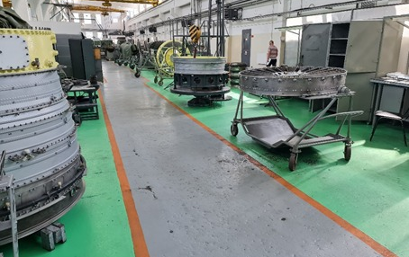
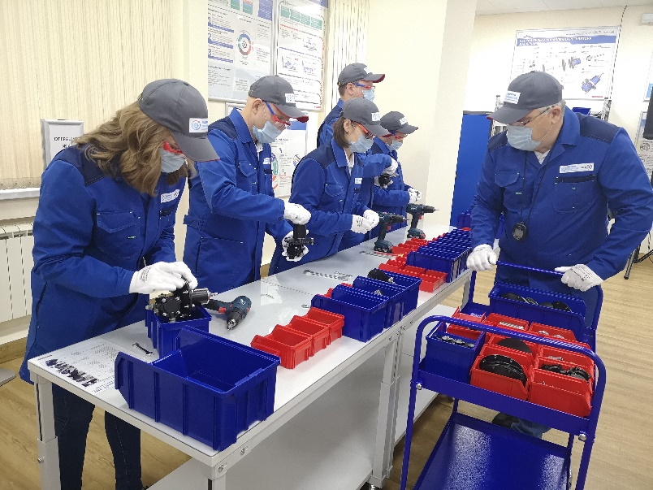
14
ПРАВИТЕЛЬСТВО НОВГОРОДСКОЙ ОБЛАСТИ
14
создано
12
предприятий,
создано
потоков-образцов
внедряющих технологии бережливого производства
Региональный центр компетенций в сфере производительности труда
- пищевая промышленность
Фабрика процессов
- лесная промышленность
- производство машин и оборудования
более 700 человек
прошли обучение бережливым технологиям
АО «123 АРЗ»
- производство электрического оборудования
9
человек
- производство мебели
обучены по программам управленческих кадров «Лидеры производительности»
суммарный экономический эффект от внедрения «бережливых технологий»
4
победителя
600
регионального этапа конкурса «Лучшие практики наставничества»
около
млн. рублей
«Фабрика процессов»

Slide 15
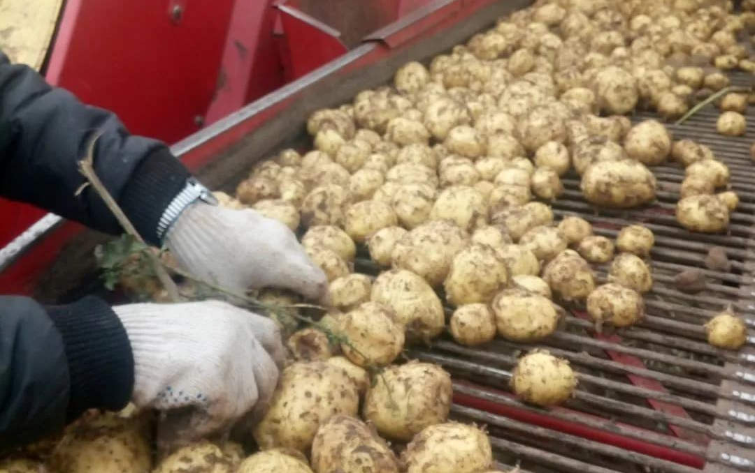
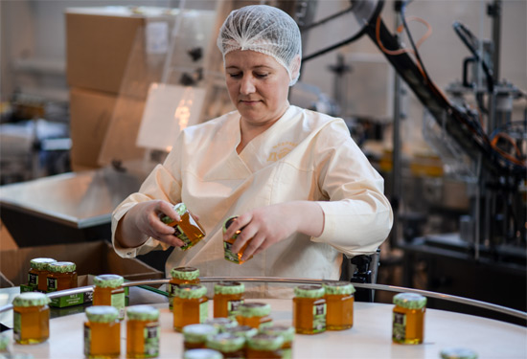
15
ПРАВИТЕЛЬСТВО НОВГОРОДСКОЙ ОБЛАСТИ
39
экспортных контракта
20 000
10,3%
вклад КФХ в производство продукции сельского хозяйства
заключено
субъектов МСП
653
24
2 552,4
млн. долл. США
объем экспорта
действующих займа
сельскохозяйственных потребительских кооператива
4 996
применяют
охват сельхозтоваропроизводителей области консультационным обслуживание
патентную систему налогообложения
99%
18,1 млн. долл. США
объем экспорта продукции АПК
(в сопоставимых ценах)
предпринимателя
специальный налоговый режим
«Налог на профессиональный доход»
8 861
зарегистрировано в качестве самозанятых
человек
Новгородский муниципальный район
ООО «Медовый дом»

Slide 16
16
ПРАВИТЕЛЬСТВО НОВГОРОДСКОЙ ОБЛАСТИ
Информационная инфраструктура
62
здания
сформирована ИТ-инфраструктура в общеобразовательных организациях
100%
доля социально значимых объектов, имеющих широкополосный доступ к информационно-телекоммуникационной сети «Интернет»
169 объектов
(106%)
доля государственных и муниципальных образовательных организаций, реализующих программы начального общего, основного общего, среднего общего и среднего профессионального образования, в учебных классах которых обеспечена возможность беспроводного широкополосного доступа к информационно-телекоммуникационной сети «Интернет» по технологии wi-fi
28 %
(110%)
Цифровое государственное управление
79
(790%)
условных единиц
На участках мировых судей завершен 1 этап по формированию и функционированию необходимой информационно-технологической и телекоммуникационной инфраструктуры для организации защищенного межведомственного электронного взаимодействия, приема исковых заявлений, направляемых в электронном виде, и организации участия в заседаниях мировых судов в режиме видеоконференцсвязи
«Налог на профессиональный доход»
количество государственных услуг, предоставляемых органами государственной власти в реестровой модели и/или в проактивном режиме с предоставлением результата в электронном виде на ЕПГУ

Slide 17
17
ПРАВИТЕЛЬСТВО НОВГОРОДСКОЙ ОБЛАСТИ
Реализация приоритетных региональных проектов
Общее количество приоритетных региональных проектов, реализуемых в 2021 году:
68
352
показателя
296 (84,7%)
54 (15,3%)

Slide 18
18
Основные итоги реализации приоритетных региональных проектов в 2021 году
ПРАВИТЕЛЬСТВО НОВГОРОДСКОЙ ОБЛАСТИ
173,07 километров дорог отремонтировано с учетом 365 инициатив граждан
58 346 жителей области приняли участие в определении вопросов местного значения на предварительном этапе и итоговых собраниях.
Благополучателями проекта стали 269018 человек
Поступило 344 инициативных предложения. 50 инициативных предложений получили положительную экспертную оценку
96,1% уровень одобрения граждан реализации ПРП «Дорога к дому»
Обучение финансовой грамотности прошло 174 члена основных и резервных составов бюджетных комиссий
Выдано 50 000 социальных дисконтных карт «Забота»
В 2021 году внедрен проактивный (беззаявительный) порядок выдачи карт
Реализовано 13 инициативных предложений граждан - членов бюджетных комиссий
909 объектов (учреждений, ИП, осуществляющих реализацию товаров, выполнение работ, оказание услуг)
Благополучателями проекта стали 46 538 человек
274 организации-партнера
57 проектов местных инициатив реализовано
57 465 граждан приняли участие в определении вопросов местного значения на предварительном этапе и итоговых собраниях.
Благополучателями проекта стали 61 866 человек
112 проектов ТОС реализовано
96,1% уровень одобрения граждан реализации ПРП «Проект поддержки местных инициатив на территории Новгородской области»
Благополучателями проекта стали 31 706 человек
96,1% уровень одобрения граждан реализации ПРП «Территориальное общественное самоуправление (ТОС) на территории Новгородской области»

Slide 19
19
Основные итоги реализации приоритетных региональных проектов в 2021 году
ПРАВИТЕЛЬСТВО НОВГОРОДСКОЙ ОБЛАСТИ
ПРИОРИТЕТНЫЙ РЕГИОНАЛЬНЫЙ ПРОЕКТ «КУЛЬТУРА В ЦИФРЕ»
490 видеотрансляций мероприятий в виртуальных концертных залах области
60 тематических рубрик в рамках проекта #Культура_ряДОМ
15 трансляций значимых культурных мероприятий на портале КУЛЬТУРА.РФ
разработка контента для культурной карты Новгородской области
ПРИОРИТЕТНЫЙ РЕГИОНАЛЬНЫЙ ПРОЕКТ «ТВОРЧЕСКАЯ МОЛОДЕЖЬ»
325 мероприятий в рамках блока «PRO. Творчество»
24 форума в рамках блока «Профессиональная траектория»
24 конкурса и фестиваля международного, всероссийского, межрегионального и регионального уровней
ПРИОРИТЕТНЫЙ РЕГИОНАЛЬНЫЙ ПРОЕКТ «НАЦИОНАЛЬНОЕ КИНО»
Киносъемки 15 фильмов и телепроектов на территории региона
Участие Новгородской области в 20 мероприятиях сферы киноиндустрии
Модернизация 4 кинозалов в муниципальных образованиях области при поддержке Фонда Кино (Батецкий, Шимский, Мошенской, Поддорский муниципальные районы)

Slide 20
20
Основные итоги реализации приоритетных региональных проектов в 2021 году
ПРАВИТЕЛЬСТВО НОВГОРОДСКОЙ ОБЛАСТИ
проект включен в «Сборник лучших практик реализации государственной молодежной политики в Российской Федерации» Федерального агентства по делам молодежи (Росмолодежь)
90 выездных форумов «Время возможностей» проведено в муниципальных образованиях
22 проекта реализовано молодежью в рамках областного конкурса грантовой поддержки, общий охват - 12 тысяч благополучателей
5,5 млн. руб. грантовых средств из федерального бюджета привлечено молодежью в регион
январь
февраль
март
апрель
май
июнь
ЗОЖ,
активный досуг
зимние
виды спорта
ГТО
фитнес, атлетизм
спортивное ориентирование
волейбол
«ШАГ
К ЗДОРОВЬЮ»
«ЧАС
СПОРТА»
«СЕРЕБРЯНАЯ СПАРТАКИАДА»
«МАРШРУТЫ
ДОЛГОЛЕТИЯ»
1157 мероприятий
70 808 посещений
1457 мероприятий
77 264 посещения
1652 мероприятия
72 819 посещений
1 421 мероприятие
39 967 посещений
1 245 мероприятий
44 329 посещений
1 559 мероприятий
61 161 посещение
595 мероприятий
37 744 посещения
2 593 мероприятия
30 028 посещений
728 мероприятий
7 682 посещения
4 091 мероприятие
37 906 посещений
июль
август
сентябрь
октябрь
ноябрь
декабрь
«ТВОРЧЕСКИЕ
ВСТРЕЧИ»
«МУЗЫКАЛЬНАЯ ГОСТИНАЯ»
«ТАНЦЫ
В РАДОСТЬ»
«ЗОЛОТОЙ КИНЕМАТОГРАФ»
«ШКОЛА
ЗДОРОВЬЯ»
футбол
баскетбол
бег, ходьба
гимнастика
единоборства
танцевальный
спорт
1123 мероприятия
24 636 посещений
1075 мероприятий
26 072 посещения
1 631 мероприятие
84 497 посещений
1 651 мероприятие
89 163 посещения
1 421 мероприятие
54 695 посещений
1 849 мероприятий
58 237 посещений
4 621 мероприятийе
96 279 посещений
1 437 мероприятий
47 856 посещений
259 мероприятий,
5 473 посещения
615 мероприятий,
6 535 посещения
1 894 мероприятия
14 663 посещения

Slide 21
21
Основные итоги реализации приоритетных региональных проектов в 2021 году
ПРАВИТЕЛЬСТВО НОВГОРОДСКОЙ ОБЛАСТИ
«Качественное уличное освещение городов»
Работы по модернизации уличного освещения выполнены:
в городах Окуловка, Пестово – в рамках муниципальных контрактов;
в городах - Старая Русса, Боровичи, Сольцы – в рамках энергосервисных контрактов;
в городе Малая Вишера – в рамках контракта финансовой аренды оборудования.
«Комплексное развитие территории в исторической части Великого Новгорода»
Завершено строительство Софийской набережной реки Волхов
Разработана концепция ревитализации туристического центра Великого Новгорода
Выполнено благоустройство территории в границах земельного участка гостиницы «Интурист», благоустройство территории лодочной станции «Водник»
«Развитие газоснабжения и газификации Новгородской области»
Строительство внутрипоселковых газовых сетей – 51,93 км газовых сетей - 346 % к плану на 2021 год (ПИР – Новгородский, Демянский, Парфинский, Солецкий, Старорусский районы; СМР – Валдайский, Солецкий, Новгородский, Парфинский районы)
Количество подключенных домовладений: 2744 ед. - 131 % к плану на 2021 год
Уровень газификации составил 63,2 %

Slide 22
22
Основные итоги реализации приоритетных региональных проектов в 2021 году
ПРАВИТЕЛЬСТВО НОВГОРОДСКОЙ ОБЛАСТИ
Внедрение системы «одного окна» при предоставлении социальных выплат населению
100% соцуслуг заявители могут получить в офисах и ТОСПах МФЦ по всей области
увеличение точек доступа получения соцуслуг с 23 до 78 по всей области
организован экстерриториальный принцип подачи заявлений
оказание услуг для заявителей производится в комфортных офисах, оснащённых доступной средой
«Жизненная ситуация: «Организация дополнительного образования для школьника»
для удобства родителей на платформе сформирован единый перечень организаций доп. образования:
18 спортшкол (67 программ)
15 организаций среднего проф. образования (63 программы)
3 негосударственных образовательных учреждения (10 программ)
организованы обучающие семинары для педагогов средних школ по способам получения и применения сертификатов дополнительного образования

Slide 23
23
Основные итоги реализации приоритетных региональных проектов в 2021 году
ПРАВИТЕЛЬСТВО НОВГОРОДСКОЙ ОБЛАСТИ
«Жизненная ситуация: «Получение плановой стационарной помощи пациентам с заболеваниями сердечно-сосудистой системы»
разработана эффективная система маршрутизации для пациентов, позволяющая пройти все необходимые обследования для госпитализации за 5 дней (базовое значение – 30 дней)
утверждён единый перечень анализов для плановой госпитализации пациента с учётом существующих возможностей медицинских организаций каждого из трёх уровней
организован электронный документооборот между медицинской организацией по месту жительства пациента и стационаром
организовано межведомственное взаимодействия региональных министерства здравоохранения и министерства труда и социальной защиты населения в части работы с пациентами, которым может потребоваться социальный уход
«Жизненная ситуация: «Получение плановой стационарной помощи пациентом с новообразованием»
с сентября 2021 года на базе областного онкоцентра работает диагностическое отделение на 10 коек для жителей отдалённых районов
в целях сокращения времени ожидания диагностики с 15 до 7 рабочих дней в Боровичах и Старой Руссе открыт Центр амбулаторной онкологической помощи
совместно с министерством образования Новгородской области проводятся вебинары для школьников старших классов, которые нацелены на повышение онконастороженности
разработана система диагностического онкоскрининга населения

Slide 24
24
Основные итоги реализации приоритетных региональных проектов в 2021 году
ПРАВИТЕЛЬСТВО НОВГОРОДСКОЙ ОБЛАСТИ
«Жизненная ситуация: «Трудоустройство через ЦЗН»
запущен чат-бот в WhatsApp и Telegram для граждан в целях осуществления дистанционных консультаций без посещения ЦЗН по основным вопросам трудоустройства и поиска работы для граждан
разработана карта личностного развития для граждан в целях совершенствования компетенций и развития навыков
безработные граждане, направленные на профобучение не снимаются с учёта и поиск работы продолжается во время и после обучения
внедрена система консультирования граждан не только по вопросам трудоустройства, но и по иным вопросам, касающимся трудовых отношений
выстроена система обучающих мероприятий в соцсетях по составлению эффективного резюме
внедрён новый подход к базе вакансий: соискатели работы могут в –фото и –видеоформате ознакомиться с открытыми вакансиями

